Slide 1
名华直播课堂（云教室）教师管理手册
（桂林理工大学博文管理学院培训版本）
应集团统一部署统一实施的要求，结合学校的数据规范以及产品使用手册，简单汇总常用的管理功能，产品更多使用帮助请详见http://dev.polyv.net/category/liveproduct/ 或咨询产品在线客服。
管理平台频道号码及密码统一由教学科研管理处分发与管理，新增频道请与教学科研管理处老师联系申请开通。

Slide 2
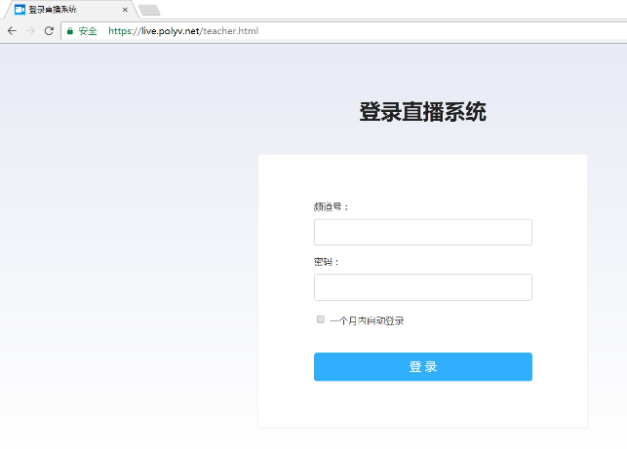
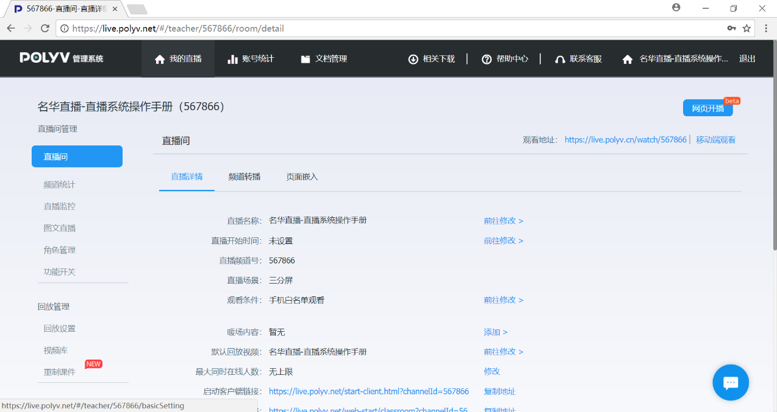
1.管理平台登录
教师管理频道地址：https://live.polyv.net/teacher.html
请使用教学科研管理处分发的频道号与密码登录。切勿泄漏密码给他人以免产生法律责任。

Slide 3
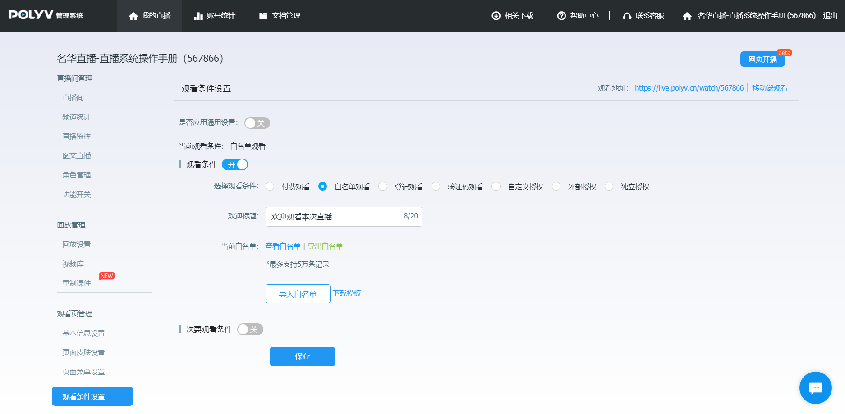
2.开课前准备
（1）导入学生帐号
使用【白名单观看】条件匹配已有的学员信息。在左侧管理菜单中，选择【观看页管理】的【观看条件设置】，关闭应用通用设置，开启单独的观看条件，选择【白名单观看】，将提前编辑好的白名单导入并保存。

Slide 4
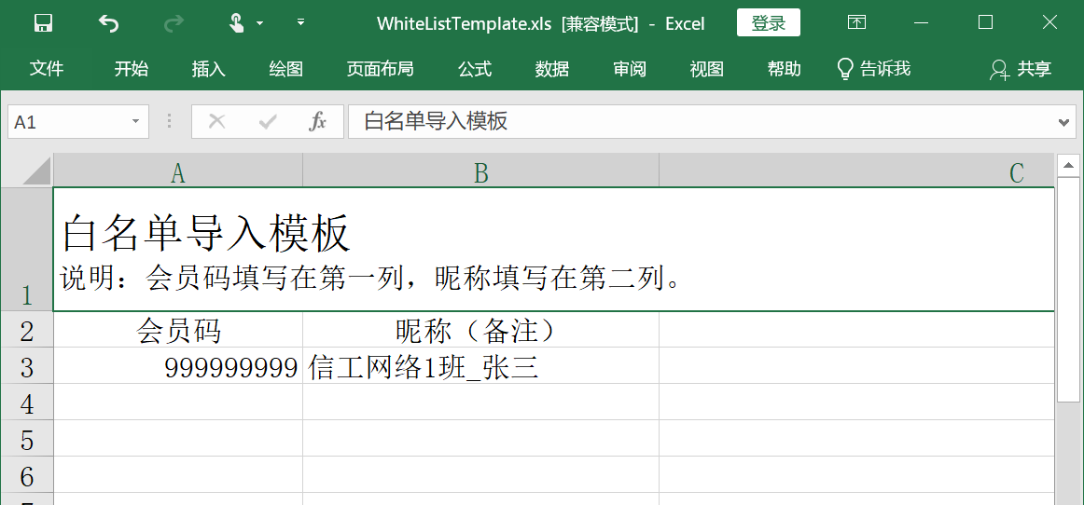
2.开课前准备
（1）导入学生帐号—编辑学生信息
从观看条件的设置页面中的【导入白名单】按钮旁的连接下载白名单模板。打开并编辑下载的白名单模板，将学生的信息复制粘贴进去保存。
模板中，会员码是学生的学号，供学生在观看地址中登录使用；昵称为互动活动中学生发言和互动应用签到所显示的名称，建议用学院简称+班级简称+姓名的格式进行规范及实名登记，如 信工网络1班张三 。

Slide 5
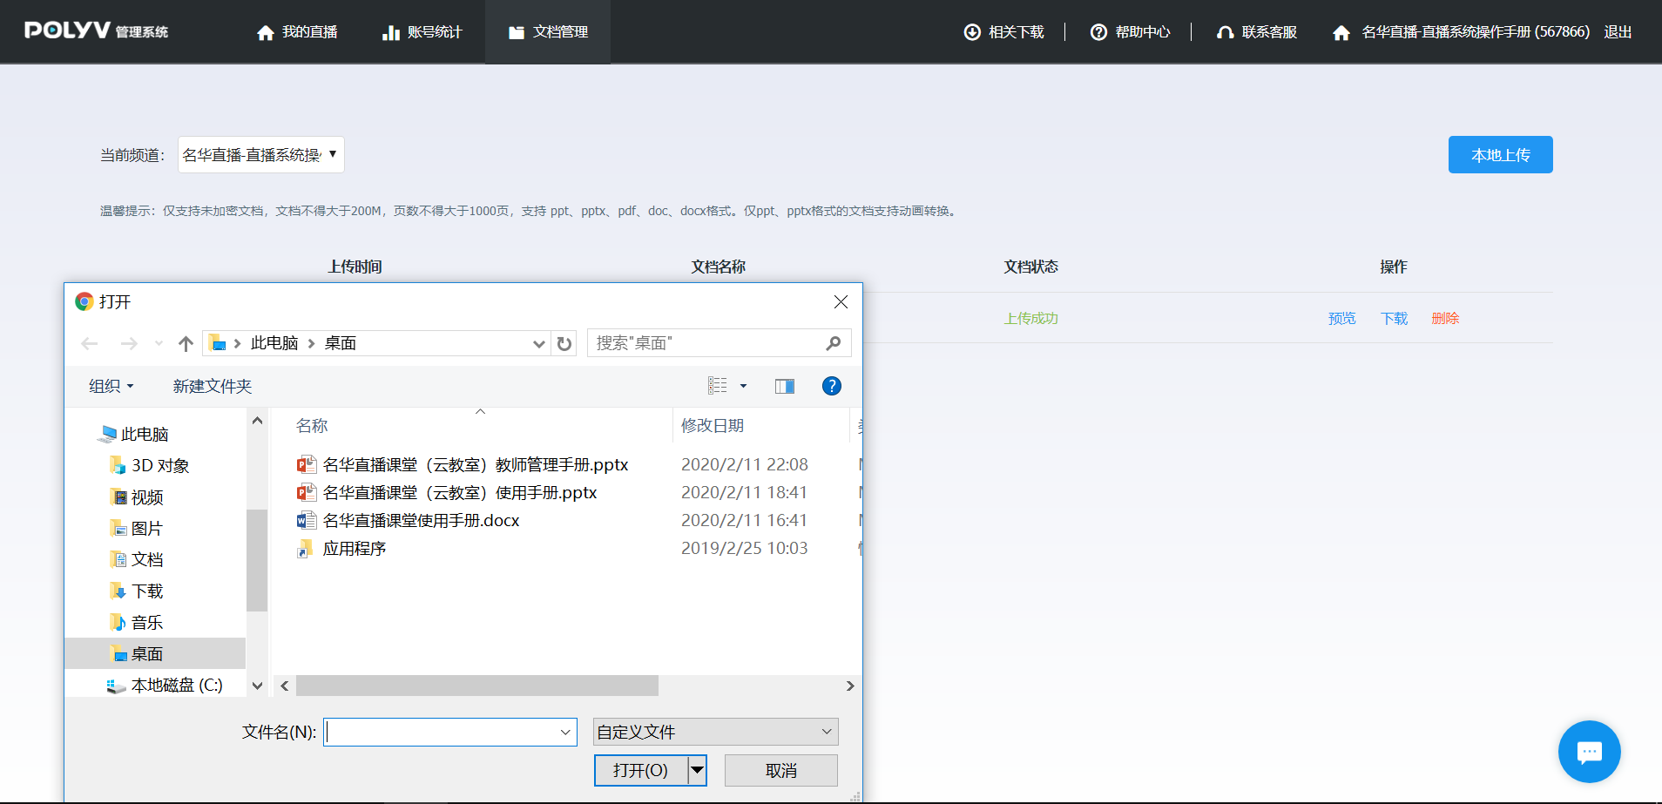
2.开课前准备
（2）上传文档
在上方的【文档管理】菜单中，点击【本地上传】将教学需要使用的文档上传到云课堂服务器。待文档状态显示上传成功即完成上传。
上传的文档仅支持未加密文档，文档不得大于200M，页数不得大于1000页，支持 ppt、pptx、pdf、doc、docx格式。仅ppt、pptx格式的文档支持动画转换。

Slide 6
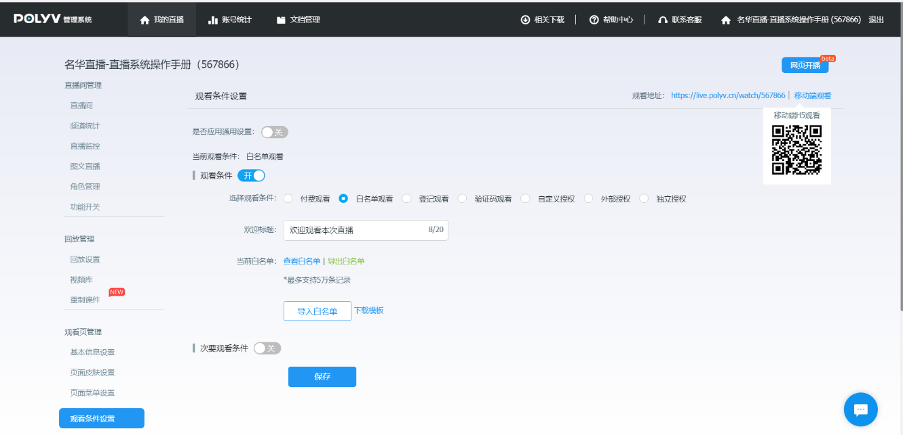
2.开课前准备
（3）云课堂发布
观看地址为学生参与直播课堂的唯一途径，每个老师单独一个直播频道，每个老师所有课程的直播课堂地址一样。可以使用教学科研管理处提供的课堂观看地址，也可以使用管理平台【我的直播】菜单中右上角的观看地址及移动端观看二维码，在电脑或移动设备的浏览器中打开直播课堂网页入口。

Slide 7
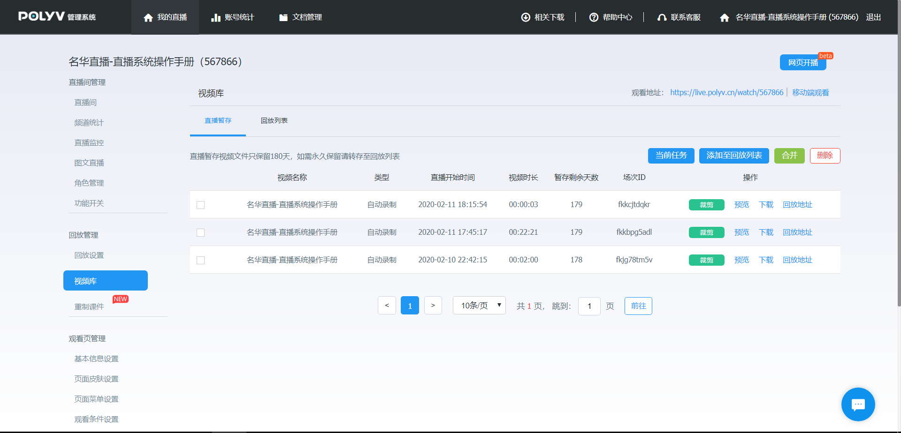
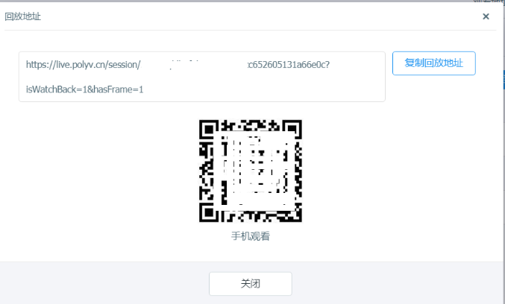
3.课后管理
（1）回放管理（必须要有上课记录才可操作）
在后台【视频库】中，点击对应直播时间的视频回放地址，在弹出的地址框中即可复制回放地址及二维码发给对应班级学生回顾教学过程学习。

Slide 8
3.课后管理
（1）回放管理（待厂家解决相应异常后方可使用）
在后台【视频库】中，勾选对应直播时间的视频，【添加至回放列表】后，即可在回放设置中将课程录像在直播平台右侧的互动区域中提供快捷回放学习连接。详细操作请参考帮助文档的系列回放设置。

Slide 9
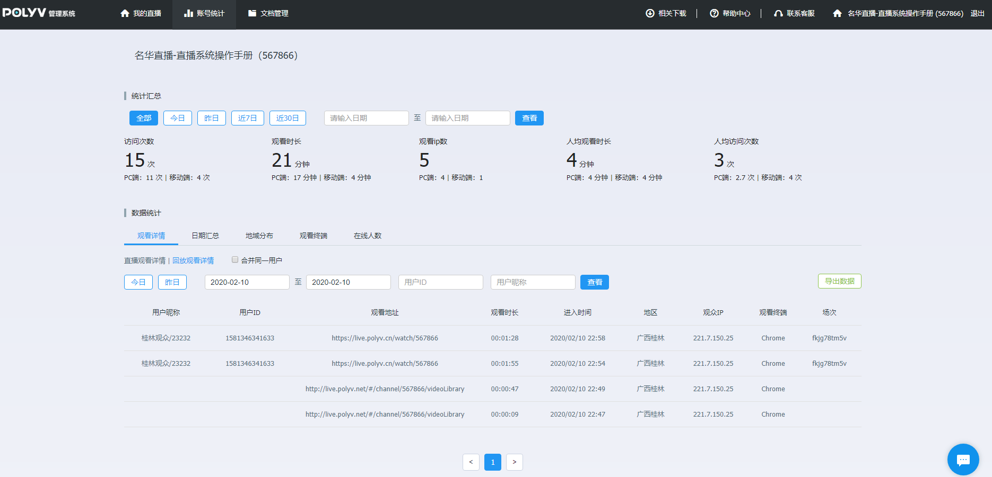
3.课后管理
（2）跟踪学习情况
【账号统计】中查询本频道的直播数据及回放数据情况，包括学生的观看行为、互动情况等。在查看详情即可查看直播观看及回放观看详情。配合白名单观看条件使用，即可免开发实现学生信息与观看行为一一对应。

Slide 10

4.其他
（1）密码遗忘
频道后台及直播教师端登录的帐号密码一致，密码遗忘可以联系教学科研管理处老师查询及修改，新增频道请与教学科研管理处老师联系申请开通。
（2）其他管理后台帮助
教师可
a.在http://dev.polyv.net/category/liveproduct/l-manual/ 左上角搜索条件中输入关键字查找帮助，
b.在页面右下角的在线客服联网咨询。

